Slide 1

Моделирование технологических и природных систем
Лекция № 2
Корреляционный анализ. Описательные статистики.
Лектор – к.т.н., доцент кафедры ХТТ Кривцова Н.И.

Slide 2
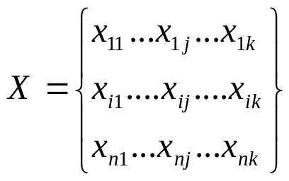
Множественный коэффициент корреляции
Исходной для анализа является матрица:
В многомерном корреляционном анализе рассматривают 2 задачи:
Определение тесноты связи одной из переменных с совокупностью остальных (k-1)-переменных, включенных в анализ.
2. Определение тесноты связи между переменными при фиксировании или исключении влияния остальных переменных.

Slide 3

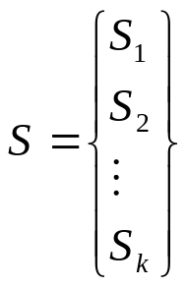
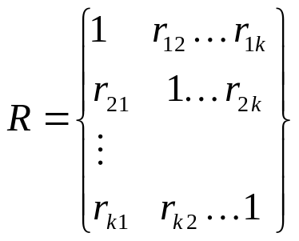
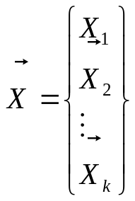
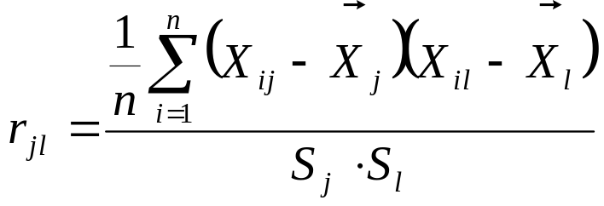
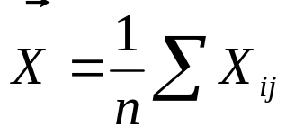
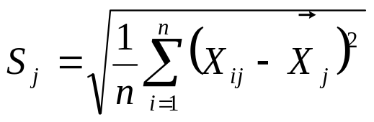
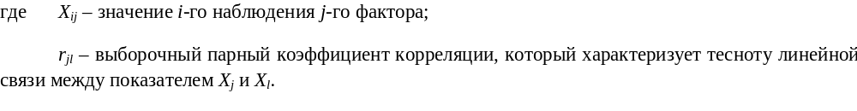

Slide 4
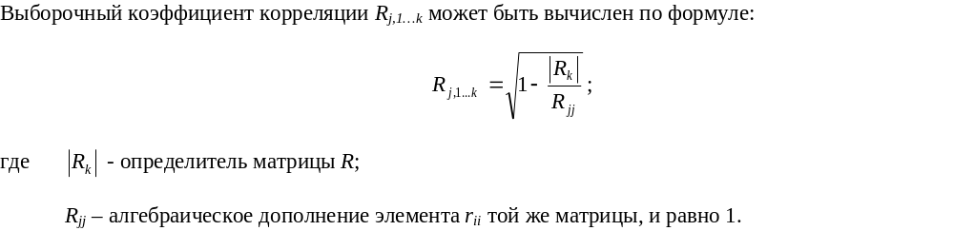
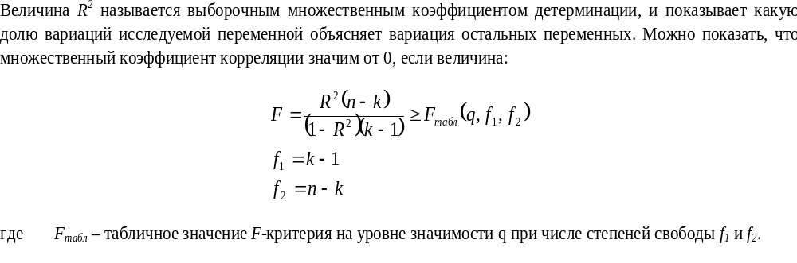

Slide 5
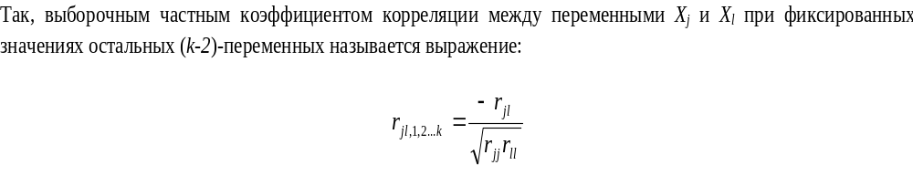
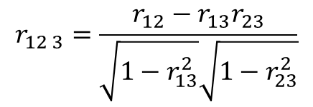
Рассмотрим в качестве примера тройку переменных Y₁, Y₂, Y₃. Если мы вычислим парную корреляцию Y₁, Y₂, устранив влияние Y₃, то получим частную корреляцию между Y₁, Y₂. Коэффициент частной корреляции между переменными Y₁, Y₂ в предположении, что переменная Y₃ фиксирована, имеет вид:
$$r_{12 3}=\frac{r_{12}−r_{13}r_{23}}{\sqrt{1−r_{13}^{2}}\sqrt{1−r_{23}^{2}}}$$

Slide 6

Таблица 1 – Сила тесноты связи.
Тип связи | Значение
Сильная (тесная) | r > 0,70
Средняя | 0,50 < r < 0,69
Умеренная | 0,30 < r < 0,49
Слабая | 0,20 < r < 0,29
Очень слабая | r < 0,19

Slide 7
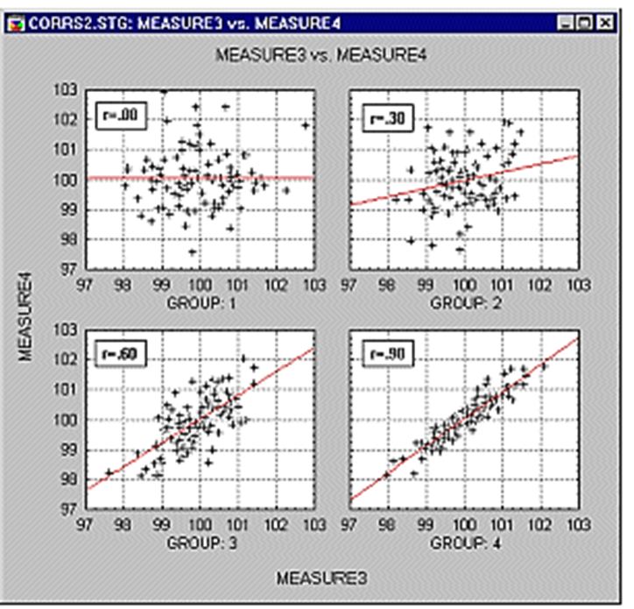
Рис. 1. Группирование данных (облако рассеяния) вокруг прямой для коэффициентов корреляции r = 0; 0,30; 0,60; 0,90

Slide 8
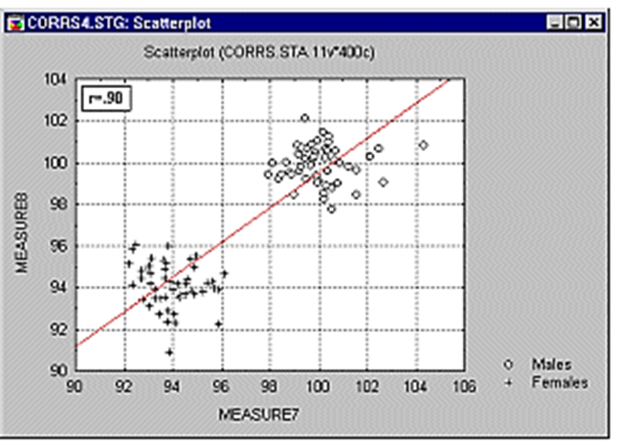
Рис. 2. Ложный коэффициент корреляции (возник при объединении двух различных выборок, хотя на самом деле зависимости между переменными нет)

Slide 9
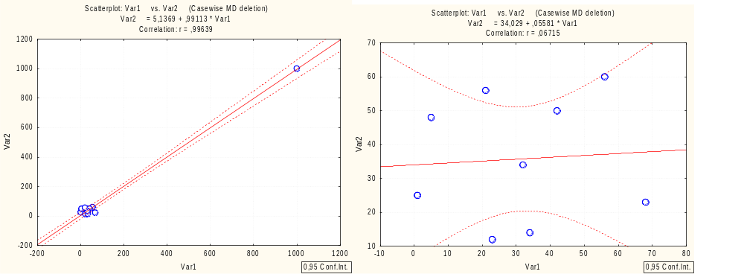
Рис. 3. Из-за наличия выброса (диаграмма слева – точка (1000;1000)) получено высокое значение коэффициента корреляции r = 0,99. После удаления выброса видно (диаграмма справа), что между переменными нет зависимости.

Slide 10
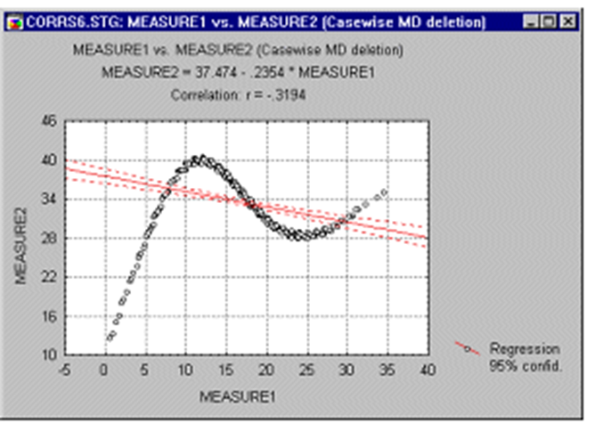
Рис. 4. Сильная нелинейная зависимость между переменными (при этом коэффициент корреляции имеет довольно низкое значение r = -0,3154).

Slide 11
Статистическая значимость (р-уровень)
р-уровень представляет собой вероятность ошибки, связанной с распространением наблюдаемого результата на весь объем данных (которые мы могли бы получить, если бы продолжили измерения).
р-уровень=0,05 (то есть 1/20) показывает, что имеется 5%-я вероятность того, что найденная в выборке зависимость между переменными является лишь случайной особенностью данной выборки.
Статистическую значимость можно понимать как оцененную меру уверенности в правильности результата. Более высокий р-уровень соответствует более низкому уровню доверия к найденной в выборке зависимости между переменными.
При небольшом объеме выборок значимыми окажутся только большие (по модулю) коэффициенты корреляции. При большом объеме выборок значимыми окажутся и более низкие коэффициенты корреляции.

Slide 12
2. Описательные статистики
Генеральная совокупность – теоретически все возможные значения переменной (измерения исследуемого показателя).
Меньшее количество измерений, результаты которых называются выборкой. Выборка является частью генеральной совокупности.
Переменная (английский термин variable) – это то, что можно измерять, контролировать, или чем можно манипулировать в исследованиях.
Так как значения переменных не постоянны, нужно научиться описывать их изменчивость.

Slide 13
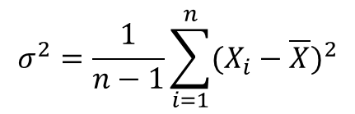
Основные описательные статистики.
Выборочное среднее значение. Для генеральной совокупности среднее значение является истинным значением. Выборка является некоторой частью генеральной совокупности, поэтому для нее среднее значение называется выборочным средним значением.
Выборочная дисперсия (аналогично выборочному среднему значению) (английкое variance, термин введен впервые Фишером в 1918 г.) переменной величины Х вычисляется по формуле:
$$σ^{2}=\frac{1}{n−1}\sum_{i=1}^{n}{{(X_{i}−\overline{X})}^{2}}$$
где n – количество измерений (объем выборки), $\overline{X}$ – среднее значение.

Slide 14
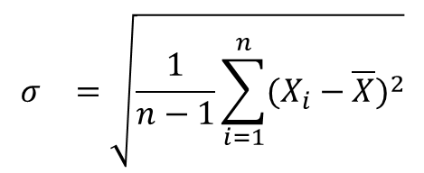

Выборочное стандартное отклонение (standard deviation) равно корню квадратному из дисперсии:
$$σ^{}=\sqrt{\frac{1}{n−1}\sum_{i=1}^{n}{{(X_{i}−\overline{X})}^{2}}}$$
Коэффициент вариации – также является мерой разброса данных относительно среднего значения. Рассчитывается как отношение стандартного отклонения к среднему:
К_{в}=σ/$\overline{X}$
Среднее значение, медиана, дисперсия, стандартное отклонение и коэффициент вариации являются ключевыми описательными статистиками.

Slide 15
Медиана выборки (термин введен впервые Гальтоном, в 1882 г.) – значение, которое разбивает выборку на две равные части.
Медиана определяется следующим образом. Наблюдения упорядочиваются по возрастанию: Х₁<X₂<…<Xn. Полученная последовательность X_{i} называется вариационным рядом, а ее элементы – порядковыми статистиками. Если число наблюдений нечетно n=2m+1, то медиана оценивается как X_{m}: med =X_{m}.
Если число наблюдений честно n=2m, то в качестве медианы берется (X_{m}+X_{m+1})/2.
Расположим эти значения по возрастанию: 28,5; 29,0; 29,1; 29,7; 30,2. Медианой этой выборки равна 29,1.

Slide 16
Квартили. Нижняя и верхняя квартили, от слова кварта – четверть (термин впервые использовал Гальтон в 1882 г.), равны соответственно 25-й и 75-й процентилям распределения.
25-я процентиль переменной – это значение, ниже которого располагаются 25% значений переменной.
Аналогично, 75-я процетиль равна значению, ниже которого расположено 75% значений переменной.
Нижняя квартиль, медиана, и верхняя квартиль – делят выборку на 4 равные части.
Квартильный размах. Квартильный размах переменных (термин был впервые использован Гальтоном в 1882 г.) равен разности значений 75-й процентили и 25-й процентили. Таким образом, это интервал, содержащий медиану, в который попадает 50% наблюдений.
Мода. Мода – это наиболее часто встречающееся (наиболее модное) значение переменной.

